Slide 1


CUBES 3 : PROJET DE GROUPE
Concevoir un site web et son application mobile

Slide 2
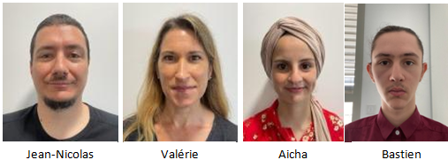
LE CONTEXTE
L'équipe
Le projet
1. Créer un site web innovant avec :
Au moins 3 pages différentes,
4 opérations CRUD (Create, Read, Update, Delete),
Un accès utilisateur et une gestion de compte,
Des interactions entre l’utilisateur et l’administrateur.
2. Créer une application mobile, complémentaire au site web, permettant de :
- Gérer l’accès sécurisé des utilisateurs,
- Ajouter et lister du contenu.

Slide 3

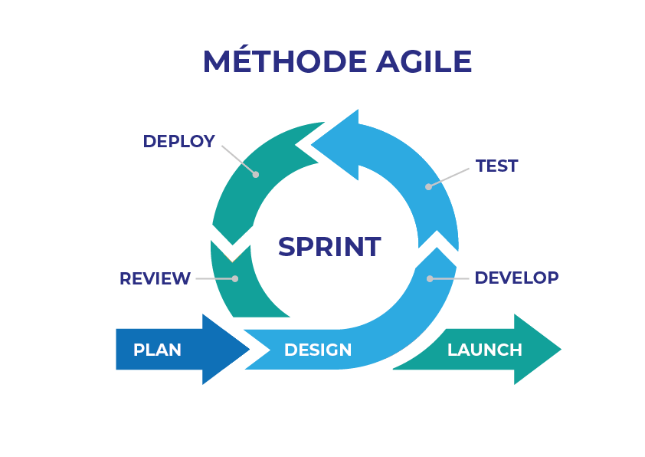
ORGANISATION
Méthodologie
→ Brainstorming
Choix d’un concept de site original
Etude de la concurrence
- Définition des fonctionnalités et priorisation sur 3 niveaux :
Fonction essentielle au projet,
Fonction non essentielle, à mettre en œuvre selon le délai restant,
Fonction envisagée pour de futures évolutions du site.

Slide 4
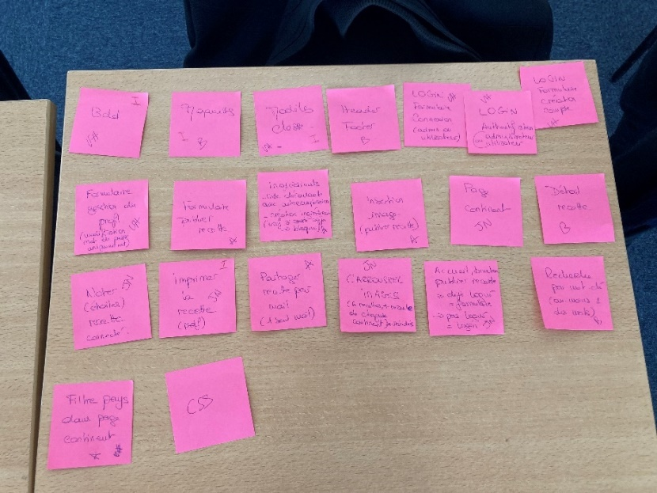
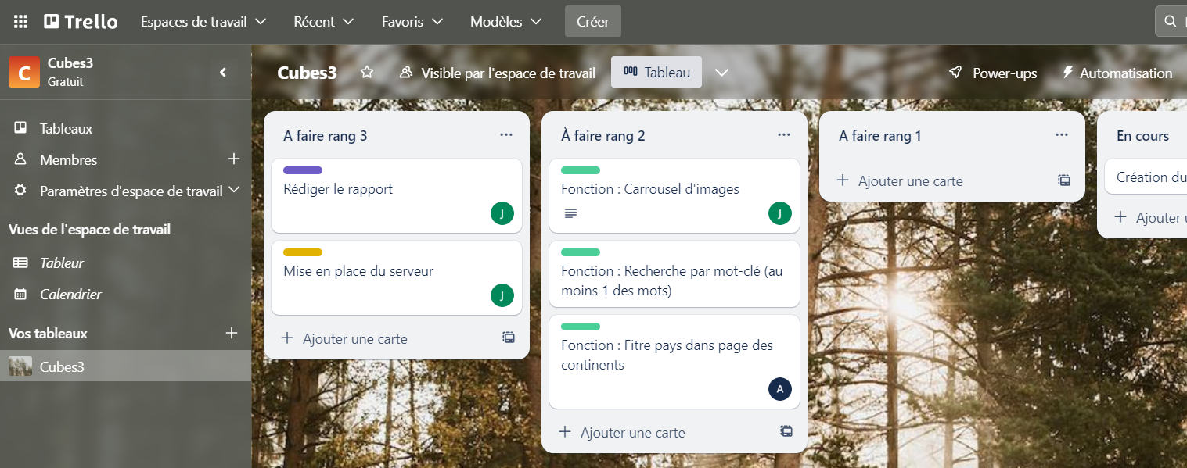
ORGANISATION
Méthodologie

Slide 5
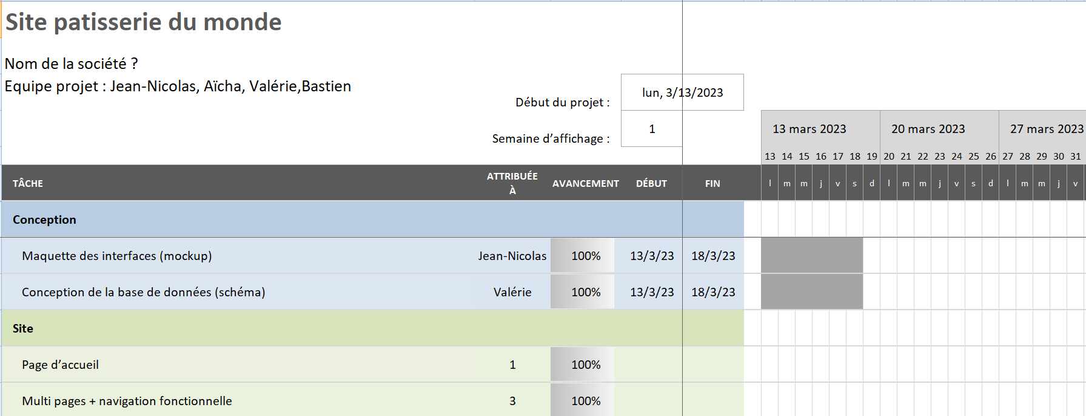
ORGANISATION
Méthodologie
Planification et répartition des tâches : planning de Gantt
Points intermédiaires en présentiel ou via Discord

Slide 6




ORGANISATION
Outils de développement

Slide 7
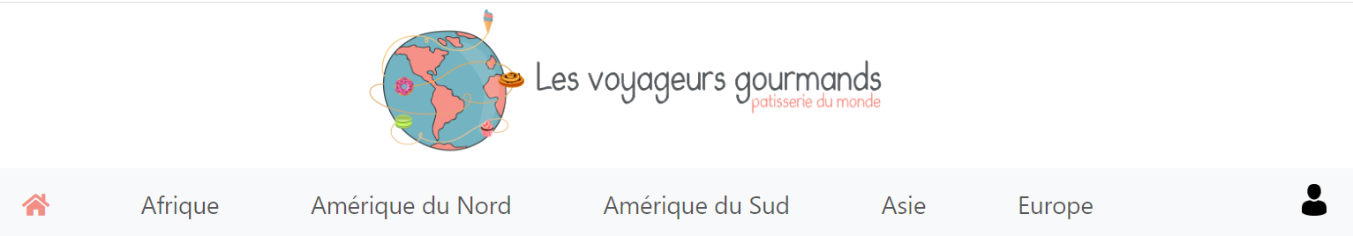
LE SITE WEB
Présentation
Site communautaire sur les recettes de pâtisserie à travers le monde.
Fonctionnalités :
Affichage des recettes par continent,
Compte utilisateur (création du compte et login, gestion des informations utilisateur, publication et notation de recettes),
Compte administrateur (gestion des recettes publiées et des utilisateurs),
Téléchargement de recette au format pdf,
Partage des recettes par mail.

Slide 8

LE SITE WEB

Slide 9
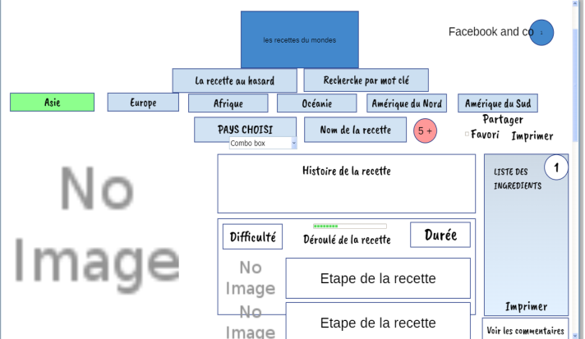


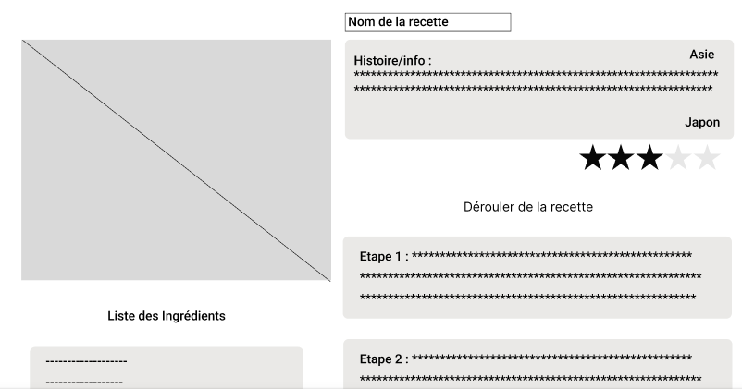
LE SITE WEB
Maquettes
Définition de la charte graphique (brainstorming)
Croquis et esquisses des vues
Maquettes graphiques

Slide 10
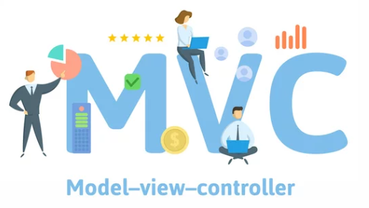
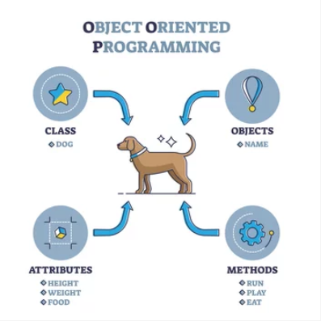
LE SITE WEB
Technique
Structure
→ Structure claire et organisée
→ Facilite le travail collaboratif
→ Facilite la maintenance et l’évolution du code

Slide 11
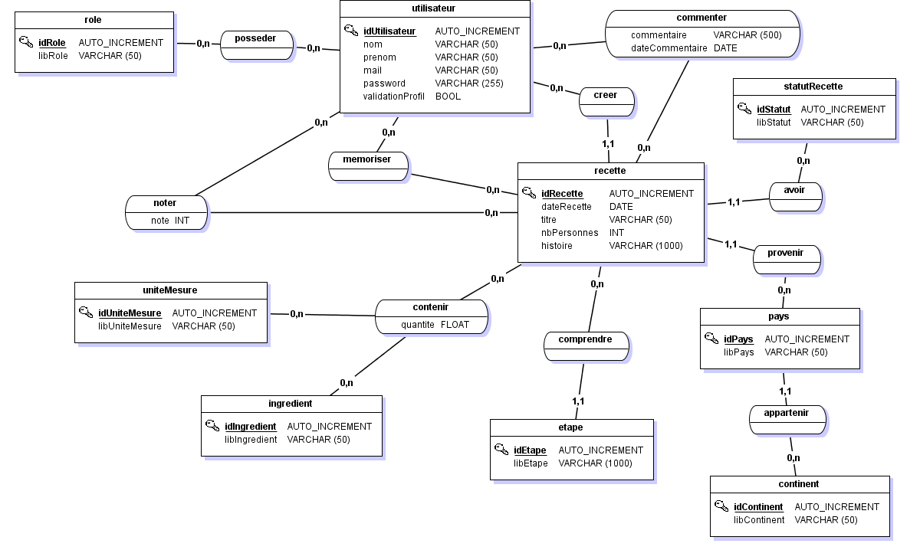


LE SITE WEB
Technique
Base de données
Conçue en tenant
compte des évolutions
futures.

Slide 12



LE SITE WEB
Technique
Langages frontend

Slide 13



LE SITE WEB
Technique
Langages backend

Slide 14

LE SITE WEB
Evolutions envisagées
Possibilité pour l’utilisateur connecté de commenter les recettes,
Filtrage des recettes par pays, en plus du continent,
Réajustement de la quantité des ingrédients, en fonction du nombre de personnes,
Recherche d’une recette par mots-clés.

Slide 15
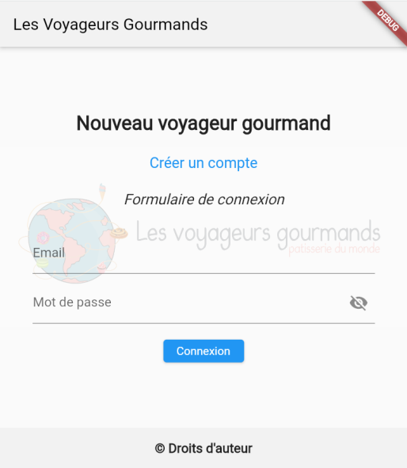
L’APPLICATION MOBILE
Présentation
Composée de 3 vues :
- Création du compte utilisateur,
Connexion au compte utilisateur,
Affichage des données utilisateur.

Slide 16
L’APPLICATION MOBILE

Slide 17

L’APPLICATION MOBILE
Technique
- Connexion à la base de données via une API, développée en PHP 8.
Utilisation du Framework open-source Flutter de Google :
→ Permet de créer des interfaces réactives, fluides et attrayantes,
→ cross-plateforme.

Slide 18
RETOUR D’EXPERIENCE
Gestion d’un projet conséquent, de la conception à la livraison finale :
→ Organisation et coordination, en fonction des plannings individuels.
→ Estimation du temps, de la complexité des tâches, pour le respect des délais.
→ Impact des choix techniques.
→ Nécessité d’une communication fluide.
Apprentissage de l’architecture MVC et du langage orienté objet :
→ Ajustements au sein de l’équipe, en fonction des connaissances et éventuelles difficultés de chacun.

Slide 19
RETOUR D’EXPERIENCE
Merci de votre attention !

